Slide 1
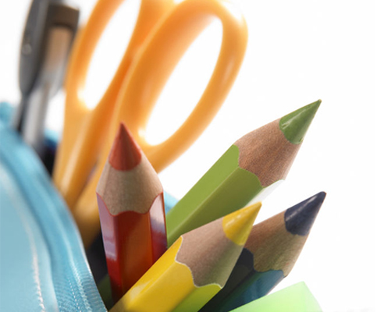
Набор 13.

Slide 2
Давно скосили и убрали луга и поля.

Slide 4
Белка взобралась на верхнюю ветку.

Slide 6
Солнце светило ярко, и дети купались.

Slide 8
Травы скашивают во время их цветения.

Slide 10
Дедушка Филипп каждый день пасёт коров.

Slide 12
Люблю я в поле встречать восход солнца.

Slide 14
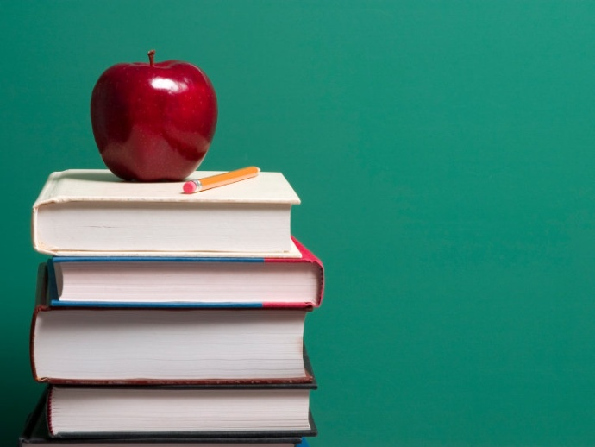
Набор 13.

Slide 15
В конце июня косят яровую пшеницу.

Slide 17
В крае добывают песок, глину, гравий.

Slide 19
На правом берегу Кубани – красный лес.

Slide 21
Краснодарцы любят отдыхать в парке.

Slide 23
Швейные фабрики Армавира шьют одежду.

Slide 25
Летом туристы отдыхают на берегу моря.

Slide 27
Набор 13.

Slide 28
В Новороссийске красивые газоны.

Slide 30
Плачет октябрь холодными слезами.

Slide 32
Вкусная витрина овощного магазина.

Slide 34
Алеет земляника на тонком стебельке.

Slide 36
Налетели холодные и злые ветры ноября.

Slide 38
Литературное чтение – мой любимый урок.

